Slide 1



Методи
Описване на поведението на класа
Увод в ООП
Учителски екип
Обучение за ИТ кариера
https://it-kariera.mon.bg/e-learning/

Slide 2

Съдържание
Методи
Getter и Setter методи

Slide 3
Елементи на класа
Клас се дефинира чрез състояние и поведение
Полетата съхраняват състоянието
Методите описват поведението
class Dice {
int sides;
string type;
void Roll(){ … }
}
Полета
Метод

Slide 4
Методи
Те са изпълним код (алгоритъм), който променя състоянието
class Dice {
public int sides;
private Random rnd = new Random();
public int Roll()
{
int rollResult = rnd.Next(1, this.sides + 1);
return rollResult;
}
}
this сочи към тази инстанция

Slide 5
Задача: Дефинирайте клас Person
Задача: Дефинирайте клас Person, като за него пазете информация за името и възрастта на човек и реализирайте единствено действието IntroduceYourself(), което отпечатва представяне на човека. След това създайте и използвайте обект от класа Person.

Slide 6
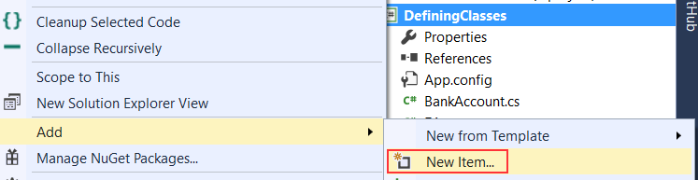
Решение: Дефинирайте клас Person (1)
Нека първо да създадем файл за този клас: [Project] → [Add Class] или: десен бутон върху проекта [Add]→ [New Item] → [Class]
Внимавайте с именуването на класа

Slide 7
Решение: Дефинирайте клас Person (2)
class Person {
private string name;
private int age;
public String Name { //реализираме свойство Name
get { return name; }
set { name = value; }
}
public int Age { //реализираме свойство Age
get { return age; }
set { age = value; }
}
public void IntroduceYourself() {
Console.WriteLine("Здравейте! Аз съм {0} и съм на {1} години.", name, age);
}
}

Slide 8
Решение: Дефинирайте клас Person (3)
Сега е време да използваме класа и да направим обект в Main метода ни в Program.cs:
static void Main(string[] args) {
Person firstPerson = new Person();
firstPerson.Name = "Гошо";
firstPerson.Age = 15;
firstPerson.IntroduceYourself();
}

Slide 9
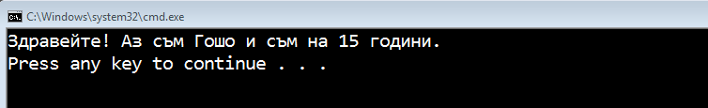
Решение: Дефинирайте клас Person (4)
Ако сте работили правилно ще получите:
Аналогично създайте secondPerson и thirdPerson и извикайте IntroduceYourself и за тях

Slide 10
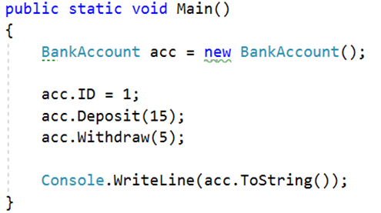
Задача: Getter-и и Setter-и
Създайте клас BankAccount
- == private
BankAccount
-id:int
-balance:double
Връщан тип
+setI:void
+Balance:double
+Deposit(double amount):void
+Withdraw(double amount):void
Предефинирайте toString()
+ == public

Slide 11
Решение: Getter-и и Setter-и
private double balance;
public void Deposit(double amount)
{
this.balance += amount;
}
public void Withdraw(double amount)
{
this.balance -= amount;
}
public override string ToString()
{
return $"Account {this.id}, balance {this.balance}";
}

Slide 12
Задача за напреднали: Тестов клиент
Създайте тестов клиент за тестване на класа BankAccount
Поддържани команди:
Create {Id}
Deposit {Id} {Amount}
Withdraw {Id} {Amount}
Print {Id}
End
Create 1
Create 1
Deposit 1 20
Withdraw 1 30
Withdraw 1 10
Print 1
End
Съществуваща сметка
Недостатъчен баланс
Account already exists
Insufficient balance
Account ID1, balance 10.00
.2f

Slide 13
Решение: Тестов клиент
var accounts = new Dictionary<int, BankAccount>();
string command;
while ((command = Console.ReadLine()) != "End")
{
var cmdArgs = command.Split();
var cmdType = cmdArgs[0];
switch (cmdType)
{
case "Create": Create(cmdArgs, accounts); break;
case "Deposit": Deposit(cmdArgs, accounts); break;
case "Withdraw": Withdraw(cmdArgs, accounts); break;
case "Print": Print(cmdArgs, accounts); break;
}
}

Slide 14
Решение: Тестов клиент (2)
// създаване на сметката
var id = int.Parse(cmdArgs[1]);
if (accounts.ContainsKey(id))
Console.WriteLine("Account already exists");
else
{
var acc = new BankAccount();
acc.ID = id;
accounts.Add(id, acc);
}
// TODO: разписване на останалите команди…

Slide 15

Какво научихме днес?
Методите описват поведението на обектите
Методите може да променят състоянието на обектите или да го достъпват и анализират
Getter / setter методите са за достъп до и промяна на полетата на обекта

Slide 16
Методи
https://it-kariera.mon.bg/e-learning/

Slide 17




Министерство на образованието и науката (МОН)
Настоящият курс (презентации, примери, задачи, упражнения и др.) е разработен за нуждите на Национална програма "Обучение за ИТ кариера" на МОН за подготовка по професия "Приложен програмист"
Курсът е базиран на учебно съдържание и методика, предоставени от фондация "Софтуерен университет" и се разпространява под свободен лиценз CC-BY-NC-SA

